Slide 1
Nemesnyár fajtajelöltekkel kapcsolatos kutatási eredmények
Benke Attila
Alföldi Erdőkért Egyesület Kutatói Nap
Lakitelek
2023. november 9.

Slide 2
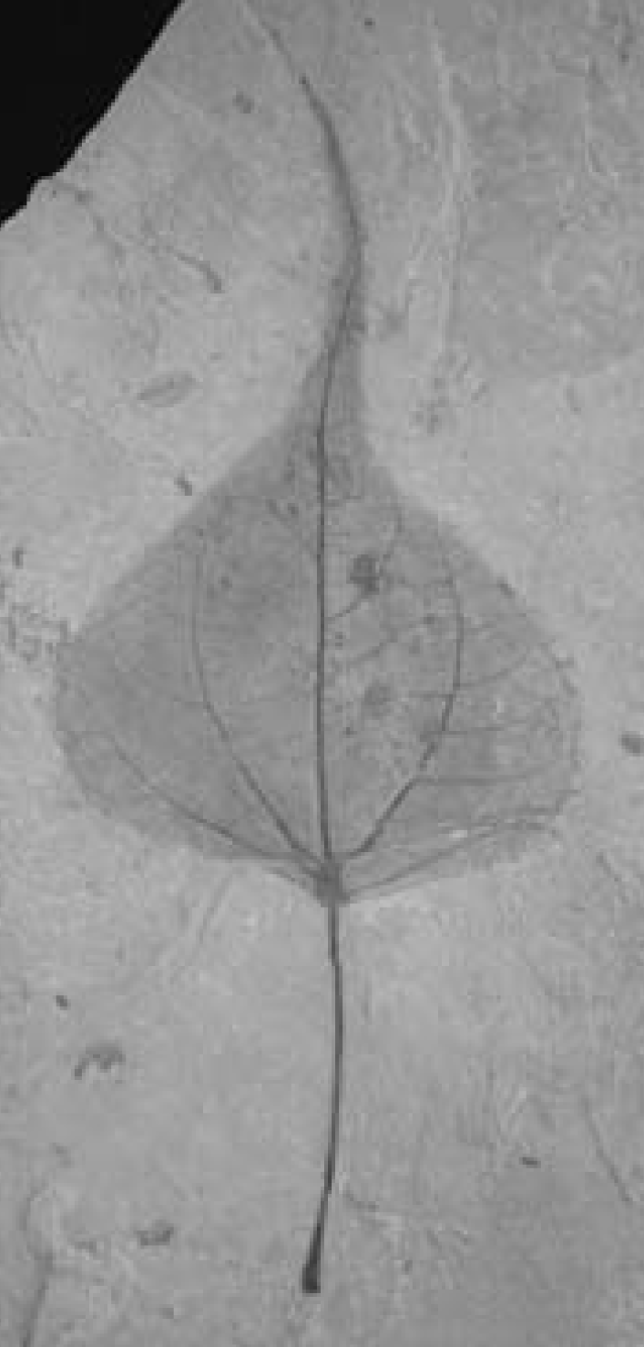
A nyárak nemesítése
Salicales rend, Salicaceae család, Populus nemzettség
22-29-35-85 faj, 5-6 szekció
Észak-amerikai fajok behozatala Európába a 17. és 18. század folyamán
Első leírt spontán interkontinentális hibrid 1755-ben
Ez első ellenőrzött hibridek előállítása 1912-ben (P. angulata × P. trichocarpa; Henry)
Az első kiterjedt hibridizációs vizsgálatok 1933-ban (Stout és Schreiner)
Az első nyárnemesítő intézet megalakulása 1937-ben (Casale Monferrato, Olaszország)
A hazai törzsfakijelölések és keresztezési vizsgálatok megkezdése az 1950-es évek elején (Koltay György, Kopecky Ferenc)

Slide 3
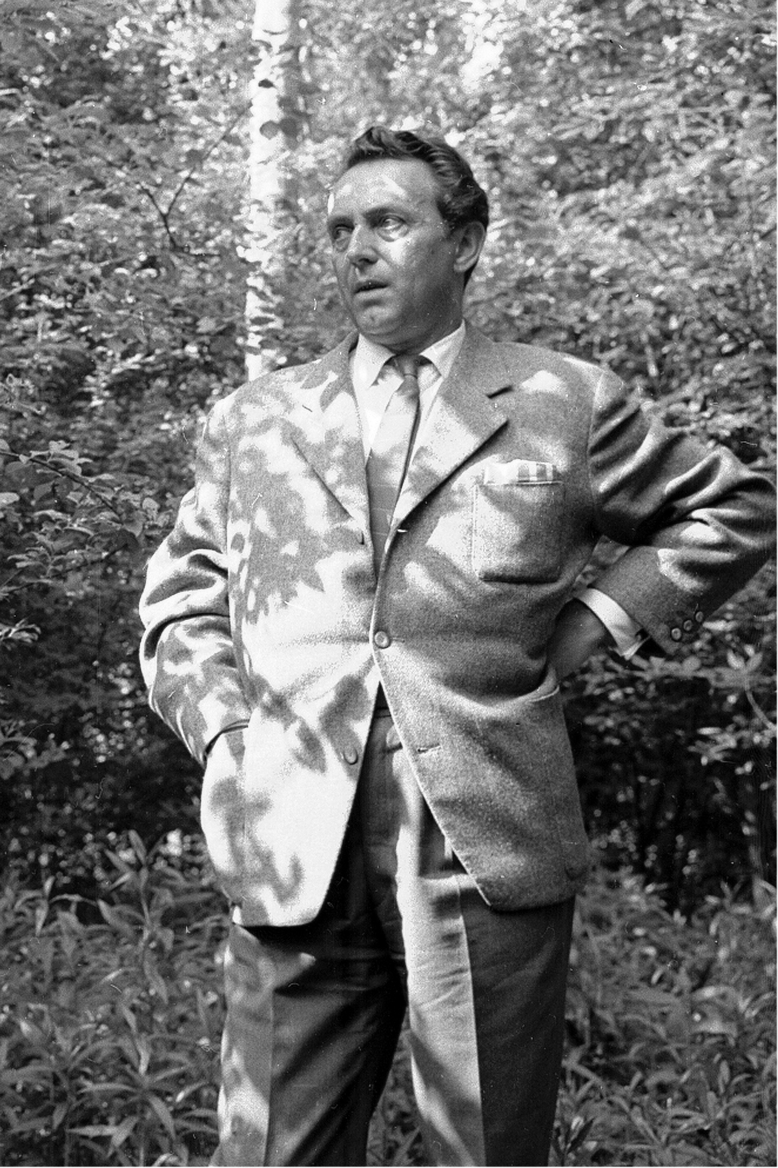
Hazai nemesítési előzmények és eredmények
Populus deltoides (W.Bartram ex Marshall, 1785), P. trichocarpa (Torr. & A.Gray ex Hook., 1851) és P. nigra (Linnaeus, 1753) származási kísérletek
P. deltoides × P. nigra keresztezésből származó, úgynevezett euramerikai nyár klónok termesztése
A standard fajtának számító olasz nyárnál (Populus × euramericana (Dode) Guinier cv. ’I-214’) gyorsabb növekedésűek, törzsalakjuk pedig kedvezőbb
Több tízezer előállított magonc (klón)
17 nemesnyár fajta és 10 nemesnyár fajtajelölt

Slide 4
1981-2010
2011-2040
Mi vár
ránk?
2041-2070
2071-2100

Slide 5
Új nemesnyár fajtajelöltek vizsgálata
Községhatár | Tag, erdőrészlet | Termőhelytípus-változat rövidítése | Ültetési időszak | Telepítési hálózat
Mende | 11/C | ESZTY-TVFLN-RCS-MÉ-A | 2003/2004 | 6 m × 3 m
Lábod | 41 | KTT-TVFLN-TR-KMÉ-H | 2010/2011 | 6 m × 5 m
Ócsa | 128/E | SZTY-TVFLN-HH-MÉ-H | 2020/2021 | 4 m × 3,5 m

Slide 6
Mende 11/C

Slide 7
Lábod

Slide 8
Ócsa 128/E

Slide 9
Fenotípusos stabilitás

Slide 10
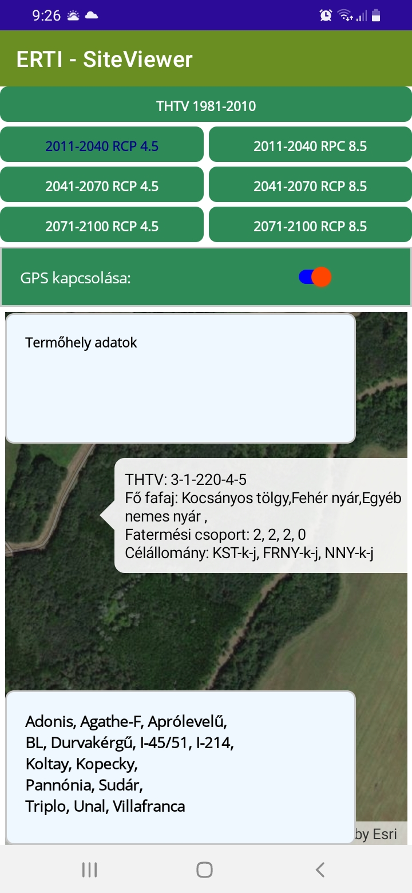
Nemesnyár fajtaválasztó alkalmazás

Slide 11
Elemakkumulációs vizsgálatok
Községhatár | Tag, erdőrészlet | Termőhelytípus-változat rövidítése | Ültetési időszak | Telepítési hálózat
Monorierdő | 27/H | ESZTY-TVFLN-RBE-MÉ-H | 2017/2018 | 5 m × 5 m
A: nullkezelés
B: 75 kg/ha NPK + 150 kg/ha pétisó
C: 150 kg/ha NPK + 300 kg/ha pétisó

Slide 12
Köszönetnyilvánítás
Munkánkhoz elévülhetetlen segítséget nyújtottak NEFAG Zrt. Monori Erdészetének (Kindla Norbert erdészetigazgató, Papp Krisztián erdőművelési ágazatvezető, Brecsok Sándor, Poppé László és Rada Ferenc kerületvezető erdészek), és a SEFAG Zrt. Lábodi Vadászerdészetének munkatársai (Tímár József erdőművelési ágazatvezető).

Slide 13
Támogatás
A nemesnyár fajtaválasztó alkalmazás fejlesztését a VP3-16.1.1-4.1.5-4.2.1-4.2.2-8.1.1-8.2.1-8.3.1-8.5.1-8.5.2-8.6.1-17 kódszámú felhívásra benyújtott, 1924342122 projektazonosító számú, NNY-EIP Nyár ültetvények ipari termesztés technológiájának fejlesztése című projekt, keretében végeztük.
A növényi elemakkumulációs vizsgálatokat a 2017-1.3.1-VKE-2017-00022 azonosítószámú, A fatömeg hozamot és faanyagminőséget jelentősen növelő, a gyakorlatban eddig nem alkalmazott állománynevelési és trágyázási eljárások kidolgozása új, gyorsnövésű fajtákkal létesített erdészeti ültetvényekben című projekt finanszírozásában végeztük. A 2017-1.3.1-VKE-2017-00022 számú projekt a Kulturális és Innovációs Minisztérium Nemzeti Kutatási Fejlesztési és Innovációs Alapból nyújtott támogatásával, a Versenyképességi és kiválósági együttműködések (VKE_17) pályázati program finanszírozásában valósult meg.

Slide 14
Köszönöm megtisztelő figyelmüket!

